Slide 1
„Wędrówki po Polsce”
Scenariusz multimedialny
nr 1/II

Slide 2
Zagadka I
Miasto to jest drugą stolicą Polski.

Slide 3
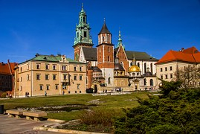
Rozwiązanie zagadki I - Kraków

Slide 4
Zagadka II
Symbolem tego polskiego miasta są koziołki.
Jest stolicą Wielkopolski.

Slide 5
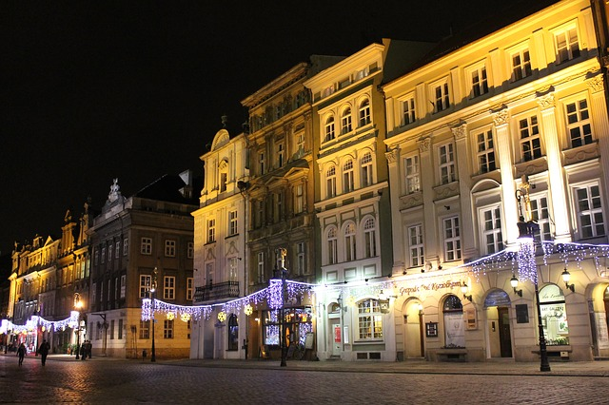
Rozwiązanie zagadki II - Poznań

Slide 6
Zagadka III
Miasto z Dworem Artusa. Symbolem miasta jest Neptun.

Slide 7
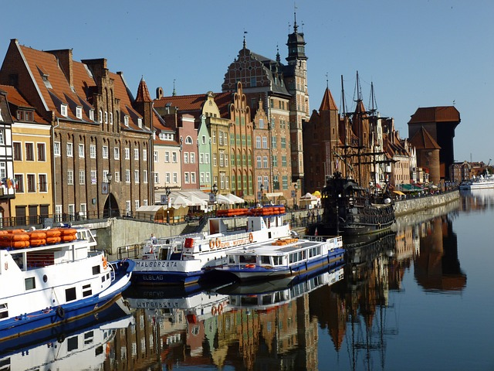
Rozwiązanie zagadki III - Gdańsk

Slide 8
Zagadka IV
Miasto to słynie z najsmaczniejszych na świecie pierników.

Slide 9
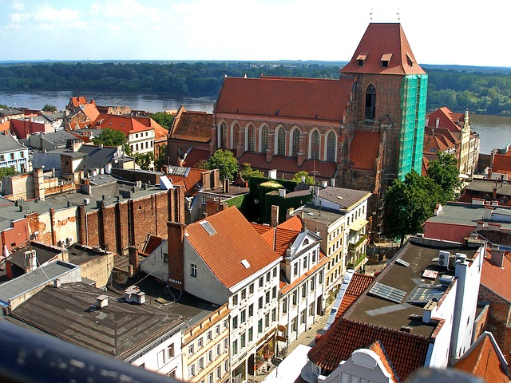
Rozwiązanie zagadki IV - Toruń

Slide 10
Zagadka V
Miasto to słynie z pięknych mostów. Przepływa przez nie Odra
i jest stolicą Dolnego Śląska.

Slide 11
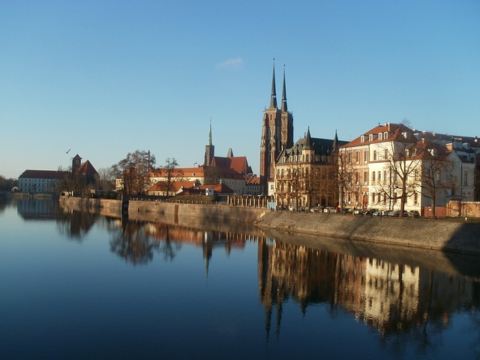
Rozwiązanie zagadki V - Wrocław

Slide 12
Zadania do wykonania:
Wskażcie wymienione miasta na mapie Polski.
Opracujcie w grupach plakat zachęcający turystów do zwiedzania polskich miast.

